Slide 1
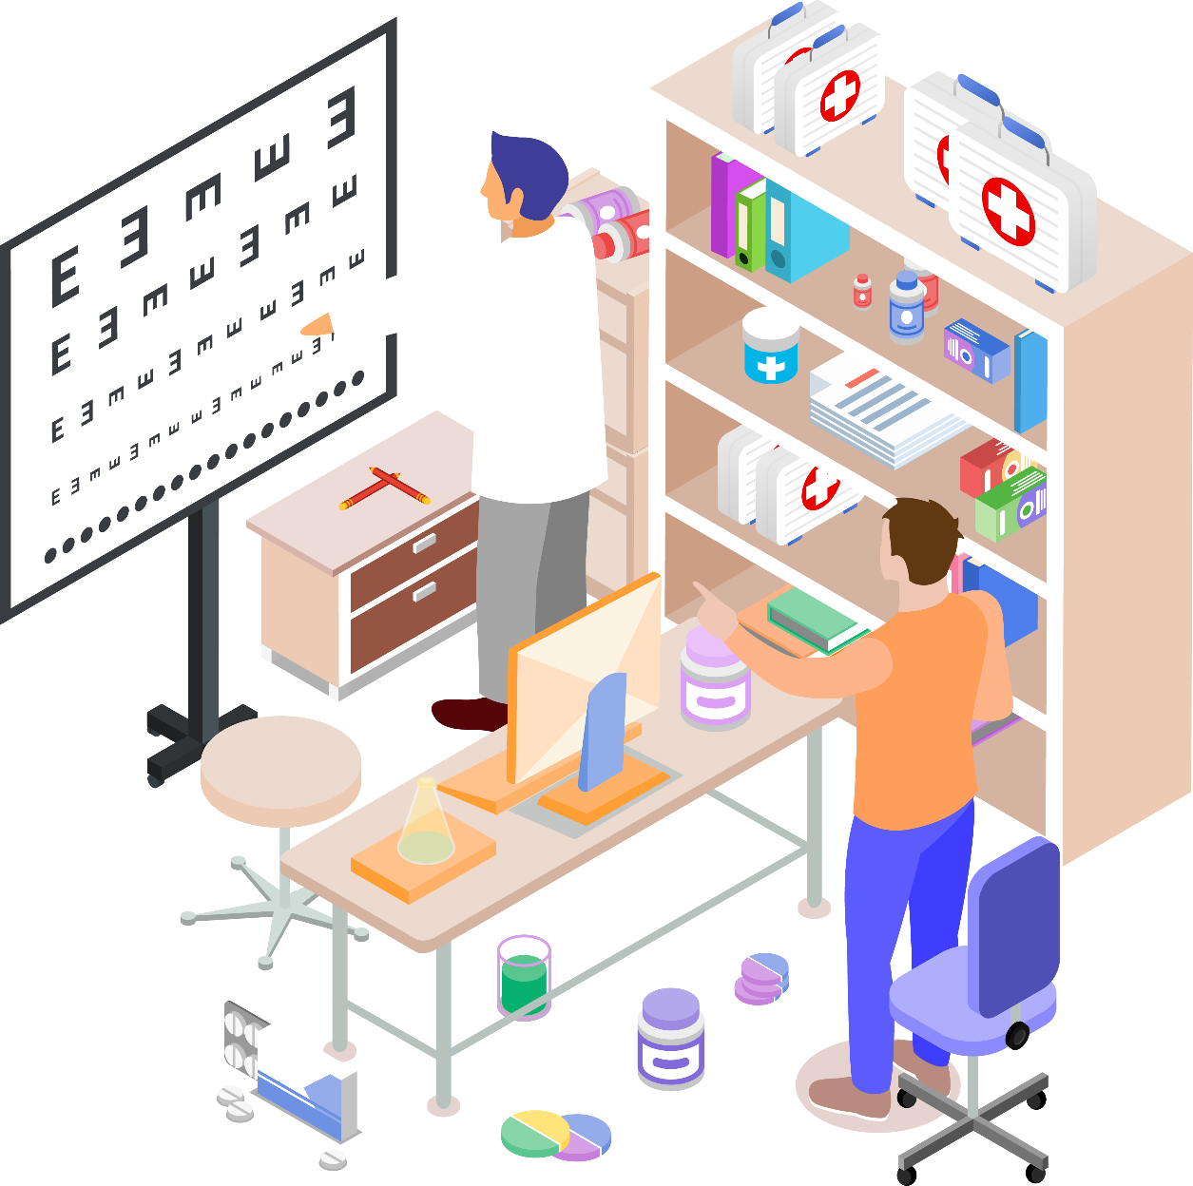
视力宝
基于计算机视觉的自动化
视力检查解决方案
负责人：蒋天宇
指导老师：王鸿伟
团队成员：侯灿坤、陈柏熹、王文卓
参赛单位：泉州师范学院

Slide 2
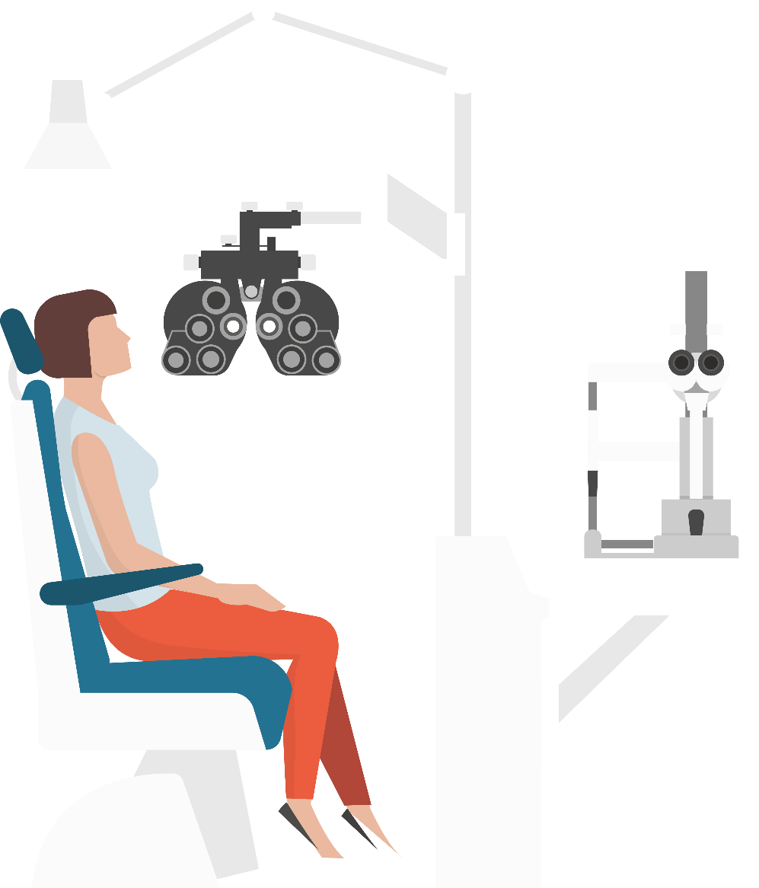
Part 01
项目背景

Slide 3
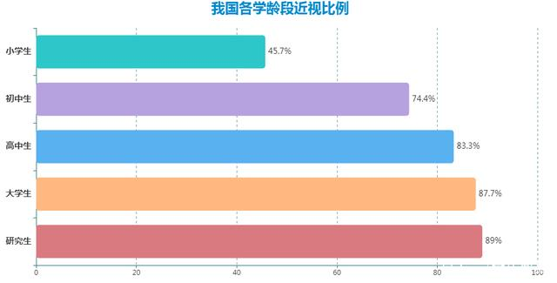
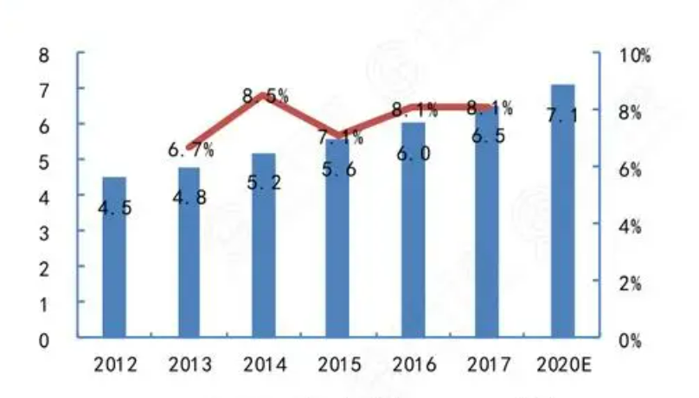
项目背景
痛点问题
解决方案
功能详述
技术特点
未来展望
背景意义
近视防控的重要性
在数据上，我国近视人口高达7亿，儿童青少年总体
近视率为52.7%，近视率居世界第一
国家卫健委公开近视率数据：
我国各学龄段近视比例
六岁儿童 14.5%
小学生 36.0%
初中生 71.6%
高中生 81.0%
未成年人近视发病年龄呈现提前趋势
近十年未成年近视人口数量的变化与增速
Notes:
在数据上，我国近视人口高达7亿，近视率居世界第一。
根据国家卫健委公开数据：初中生和高中生的近视率已经达到了惊人的71.6%和81.0%
更令人担忧的上未成年人近视发病年龄出现了提前趋势。

Slide 4
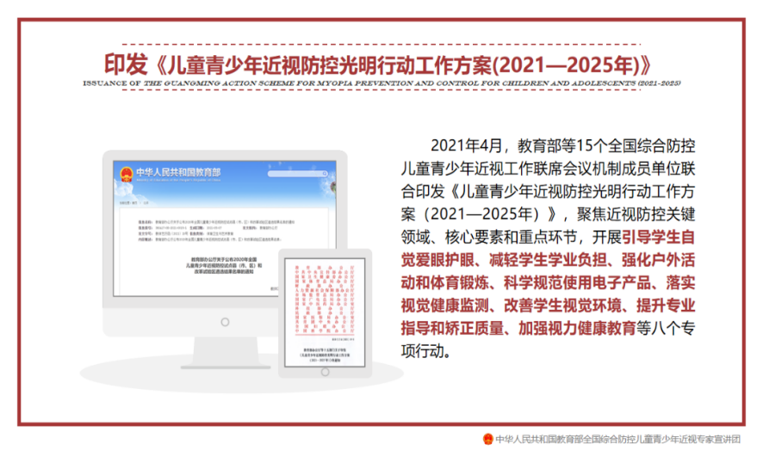
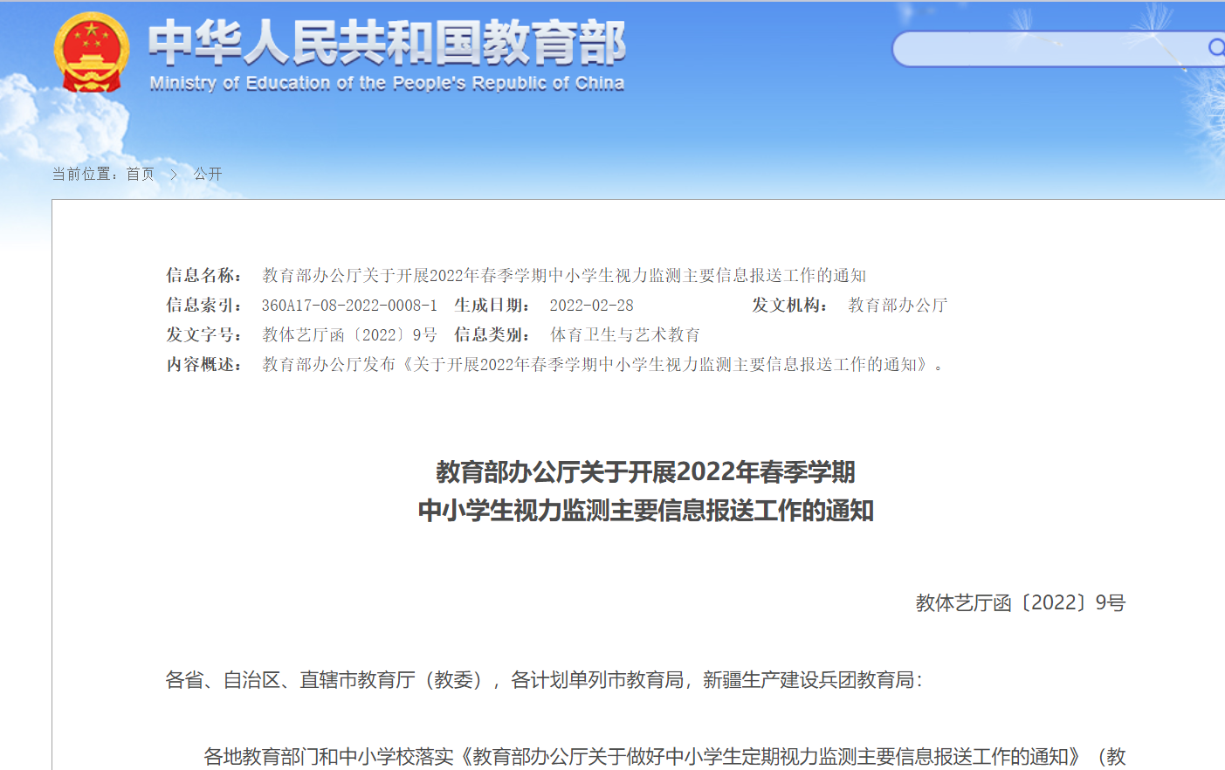
项目背景
痛点问题
解决方案
功能详述
技术特点
未来展望
政策分析
在政策上，2021年教育部、中央宣传部等 15 个部门合力推进《儿童青少年近视防控光明行动工作方案 （2021—2025 年）》，综合防控儿童青少年近视工作，其中重点要求落实视觉健康监测、提升专业指导和矫正质量、加强视力健康教育等八个专项行动。
同年，教育部印发《关于开展2022年春季学期中小学生视力监测主要信息报送工作的通知》。要求从 2021 年秋季学期开始，全国中小学校每年需两次报送视力监测主要信息。
《儿童青少年近视防控光明行动工作方案 （2021—2025 年）》
《关于开展2022年春季学期中小学生视力监测主要信息报送工作的通知》
Notes:
在政策上，2021年，教育部等15个部门共同推动《儿童青少年近视防控光明行动方案（2021—2025）
同时要求中小学每年进行两次学生视力监测报送。

Slide 5
Part 02
痛点问题

Slide 6
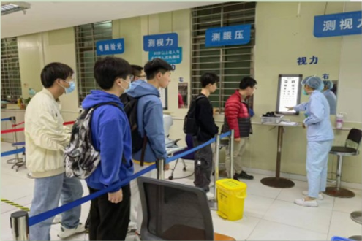
项目背景
痛点问题
解决方案
功能详述
技术特点
未来展望
实地调研
为进一步了解市场痛点，项目团队前往泉州市儿童医院眼科进行实地调研。
我们发现医院每天的人流量基本在200人以上，节假日时更是达到300人以上。
调研结果
目前视力检查仍是传统“视标法”人工指读方式。
传统人工视力检查工作需要占用大量的人力资源。
一些学校的视力普查任务也是委托医院眼科完成。
目前还未有自动化的智能设备投入视力检查使用。
泉州儿童医院眼科实地调研
Notes:
为了进一步了解市场痛点，项目团队前往泉州市儿童眼科医院进行实地调研。
我们发现目前还未有自动化的视力检测设备投入使用，并且视力检测的任务量较大。

Slide 7
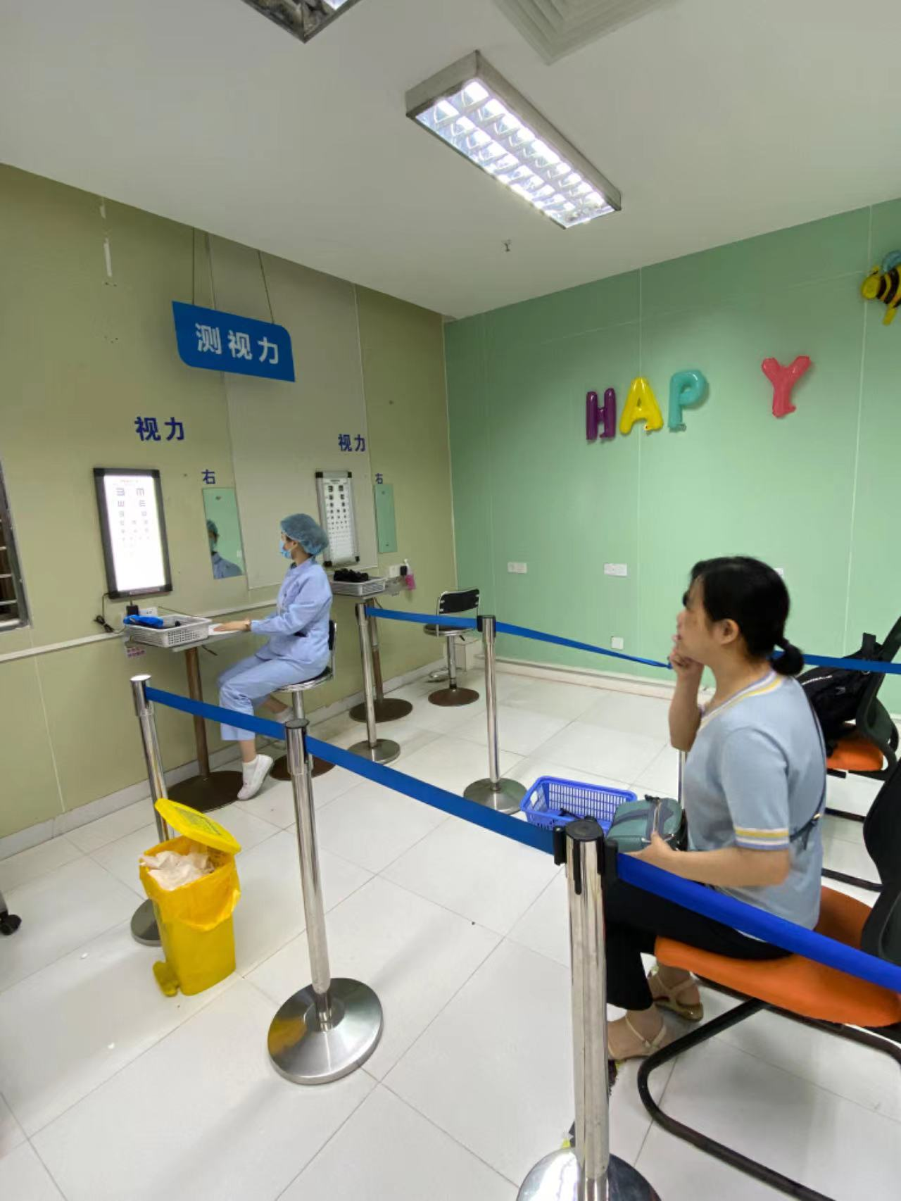

项目背景
痛点问题
解决方案
功能详述
技术特点
未来展望
效率低，成本高
随着近视人数攀升，视力检测需求也在不断上升，医务人员也感到了较大的工作压力。
同时，完成一次校园批量视力筛查工作通常需要外派四名专业医务人员进行，效率低、人力成本高
手动建档，统计难
工作人员需要记录成百上千的测试数据，在大工作量的重复劳动中容易出现误记、漏记等现象。对数据进行手动统计建档，数据结果通知难等问题没有有效解决办法
数据分析难
传统数据采用纸质记录方式管理，无法实时上云进行分析统计，近视防控无法形成有效联防
Notes:
近视防控存在两大难题：效率低、成本高。
视力检测需求上升，医务人员工作压力加大，批量视力筛查需要耗费大量人力，且手动建档和数据分析困难。
传统纸质记录方式限制了数据实时上云，影响了近视防控的联防效力。

Slide 8
Part 03
解决方案

Slide 9

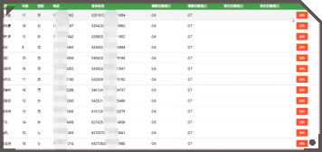
项目背景
痛点问题
解决方案
功能详述
技术特点
未来展望
方案构成
AI视力初筛
替代人工
在1-2分钟内实现无人化视力初筛，有效消除传统视力表检测的人工成本和效率问题。
通过视力健康数据管理平台进行初筛结果的实时记录和数据分析，将数据有效沉淀。
视力健康管理
增强管理
Notes:
针对这些问题，我们提出了视力宝这一解决方案，通过计算机视觉技术实现自动化视力检测
同时通过视力数据平台对测试结果实时记录和分析。

Slide 10
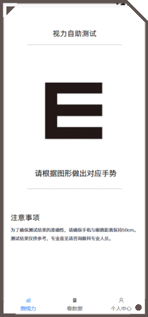
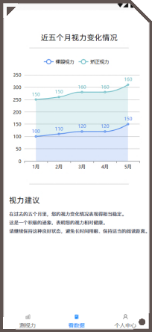
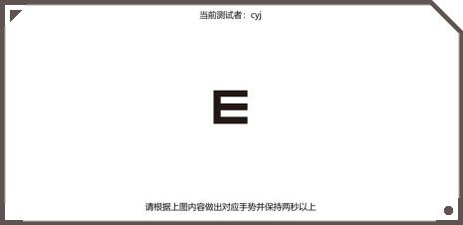
项目背景
痛点问题
解决方案
功能详述
技术特点
未来展望
基于计算机视觉技术的自动化视力检查系统
项目目标：通过较少人工，完成视力检查以及平台防控，减缓近视度数的快速增长，更加高效的利用医疗资源。
系统应用了人脸身份识别，眼镜佩戴识别，手势方向识别，测试端语音播报提示，数据上云等功能。
用户通过与终端进行非接触式的视觉交互配合全程语音提示来完成所有操作。
移动端界面
Notes:
利用计算机视觉技术，识别用户手势，配合人脸识别、眼镜识别、语音提示等多项技术，代替人工视标法来实现无人化的视力检测。
用户只需要和终端进行非接触式的视觉交互配合全程的语音提示就能完成整个视力测试流程。
我们的项目目标是：通过较少人工，完成视力检查以及平台防控，减缓近视度数的快速增长，更加高效的利用医疗资源。

Slide 11
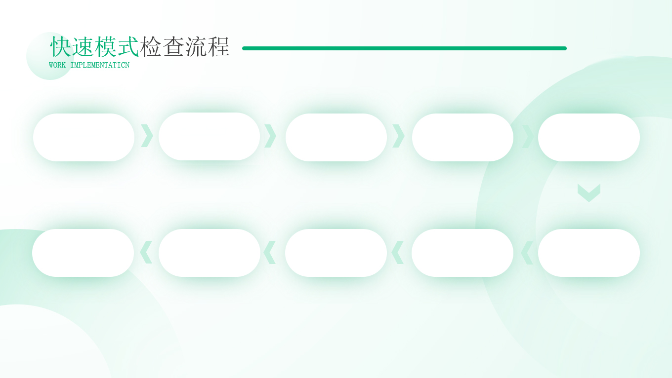
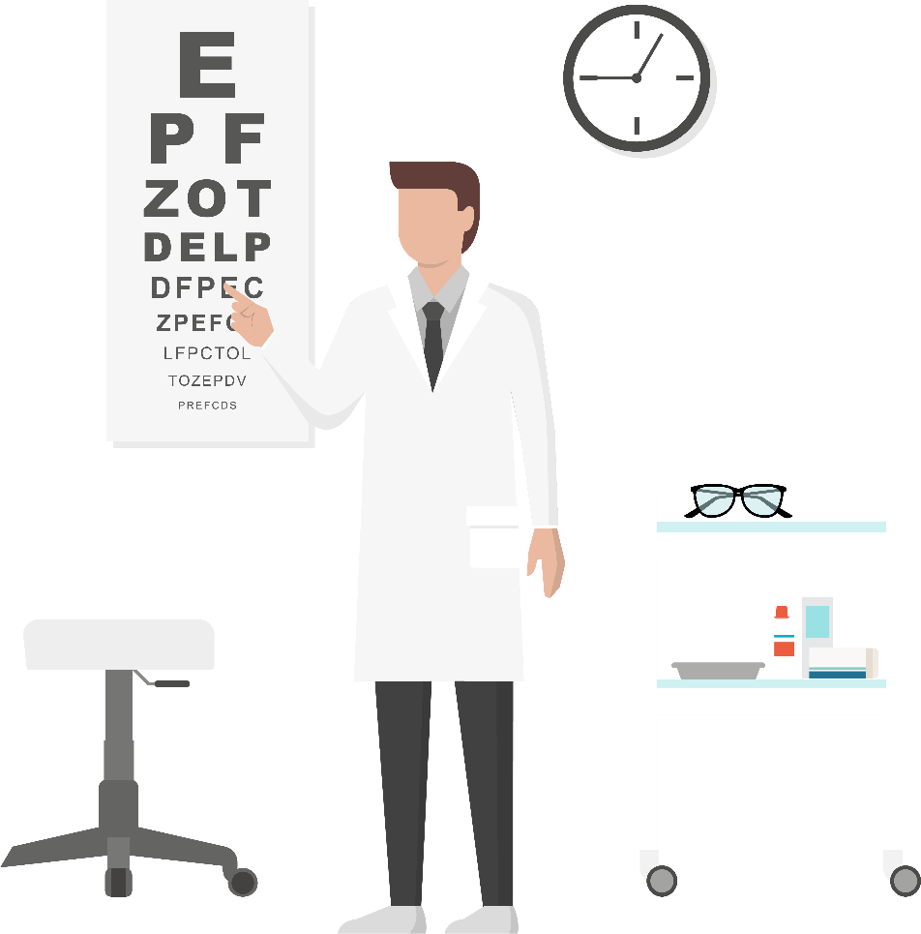
项目背景
痛点问题
解决方案
功能详述
技术特点
未来展望
方案构成
检查前准备
（裸眼/矫正视力）
语音提示
（戴镜或摘镜）
“三段式”
锁定近视范围
人脸身份识别
进入检查阶段
展示或打印
测试结果
测试结束
同步数据到数据库
识别用户手势
判断用户识别结果
递进显示不同
大小的E字图像
根据当前近视
范围进行检查
Notes:
这是系统的工作流程，首先通过人脸识别身份信息，再识别是否佩戴眼镜来分类裸眼和矫正测试，接下来测试用户的近视范围，在视力范围内再进行逐行测试，最后将结果存入数据库中并打印展示。

Slide 12
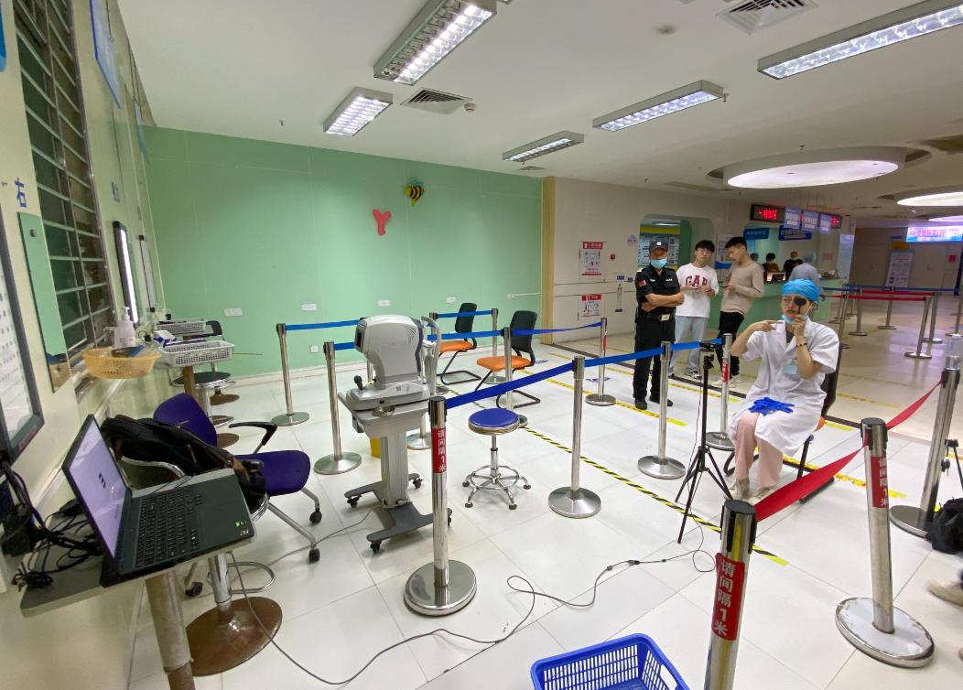
项目背景
痛点问题
解决方案
功能详述
技术特点
未来展望
方案优势
无人值守
本系统使用人脸识别+手势识别+眼镜识别等技术，实现全自动的高效无人值守视力检测方案
非专业化
测试过程无需专业验光师参与，可通过简单的人机交互实现1-2分钟快速视力自测
低误差
E字方向随机，不存在记忆误差与医务人员判断误差，系统自动识别手势，准确率高
经医院眼科实地测试对比，
“视力宝”的测试准确率达到95%
（19/20）
数字化
视力结果数据数字化，自动同步云端，以供后台查看分析
Notes:
经过泉州儿童医院眼科的实地测试对比，视力宝的测试准确率达到了95%，同时，和传统方案对比，视力宝系统具有无人化、非专业化、低误差、数字化等优势，

Slide 13
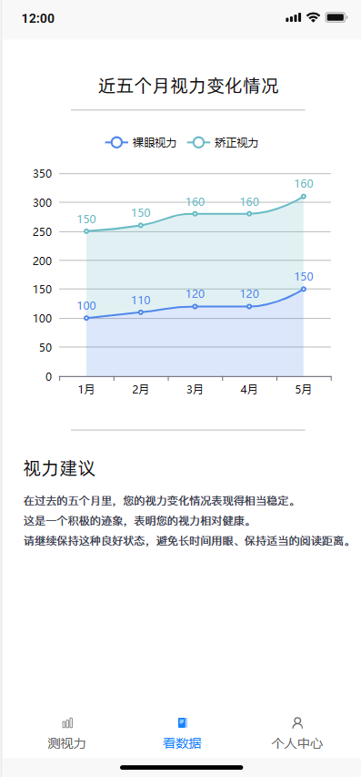
项目背景
痛点问题
解决方案
功能详述
技术特点
未来展望
用户群体
个人用户
医疗机构
面对逐年增多的近视患者，医院的视力检测需求也在逐步上升，自动化视力检查方案可以有效减少医疗机构工作量
面向C端个人用户提供视力助手服务
除了能够便捷的在移动终端上进行自我视力测试，不需要前往专业的眼科单位测试，还能够根据视力情况以及年龄职业等信息提供个性化的视力改善方案。
同时，还能够记录测试数据并可视化，以便用户能够更好的在移动端上观察到自己的视力变化情况。
教育单位
儿童及青少年的近视率正逐年攀升，且出现低龄化现象。如今各所小学、中学以及各大高校都需要定期组织学生进行视力检测。
个人用户
Notes:
我们的用户群体涵盖了不同领域的需求：
在B端上，我们的主要用户有医疗机构和教育单位，为他们提供批量自动化视力解决方案，减少工作量。
在C端上，我们向个人用户提供视力助手服务，提供便捷的视力自测工具和个性化的视力改善建议，同时让用户能够在移动端上查看到自己的视力变化情况

Slide 14
Part 04
功能详述

Slide 15
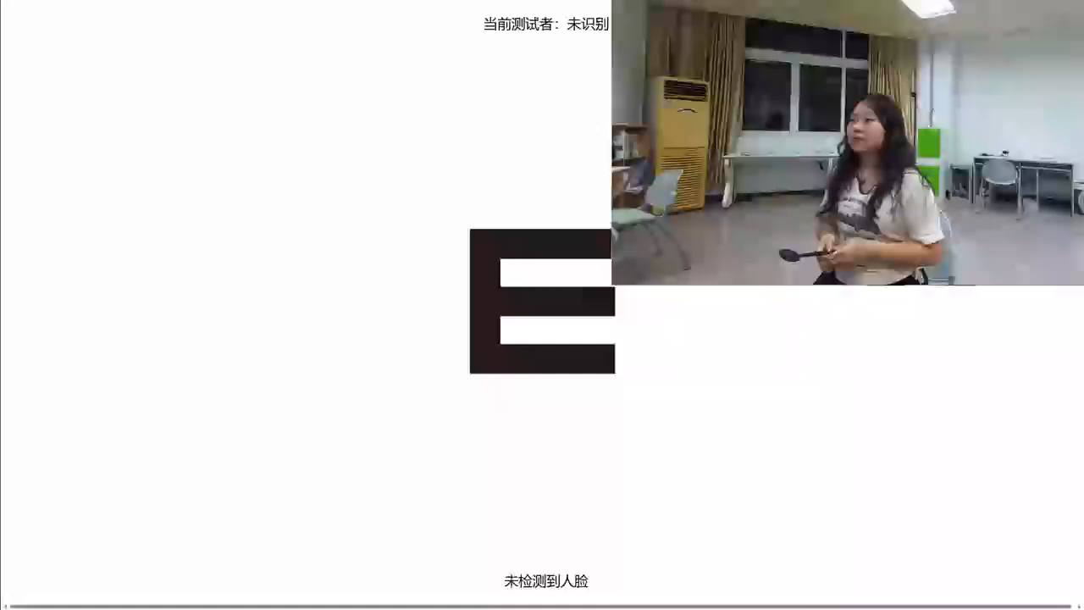
项目背景
痛点问题
解决方案
功能详述
技术特点
未来展望
演示视频

Slide 16
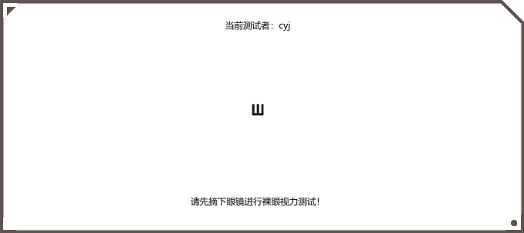
项目背景
痛点问题
解决方案
功能详述
技术特点
未来展望
视力测试前
摄像头实时扫描画面，检测人脸并自动识别身份后，根据眼镜佩戴情况进行
裸眼和矫正视力的分类测试

Slide 17
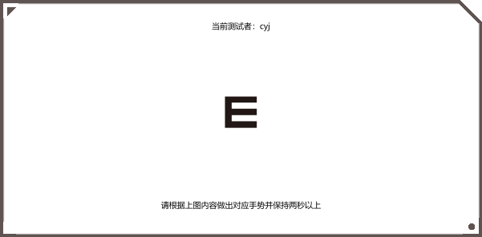
项目背景
痛点问题
解决方案
功能详述
技术特点
未来展望
视力测试中
系统将根据当前测试的视力等级抽取随机方向的E字图像
对于每个E字图像的识别测试，系统给予用户最多五秒的响应时间

Slide 18
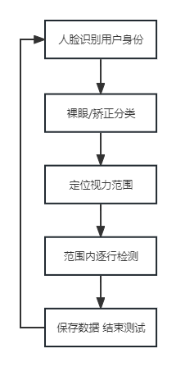
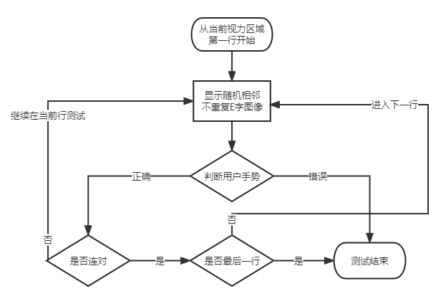
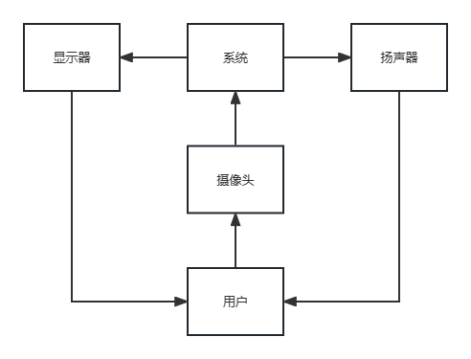
项目背景
痛点问题
解决方案
功能详述
技术特点
未来展望
系统流程图
全局测试流程
E字图形判定逻辑
人机交互关系图
Notes:
第一张图是全局测试流程图，表示了系统从人脸身份识别到结束测试的过程。
第二张图是E字图形的判断逻辑
第三章图是用户与系统之间的人机交互关系图，用户通过显示设备与音频设备接收信息，再通过摄像头向系统输出图像信息。

Slide 19

Part 05
技术特性
本章节将围绕项目的三个技术点进行讲解：
- 手势识别技术
- 眼镜识别技术
- 人脸识别技术

Slide 20
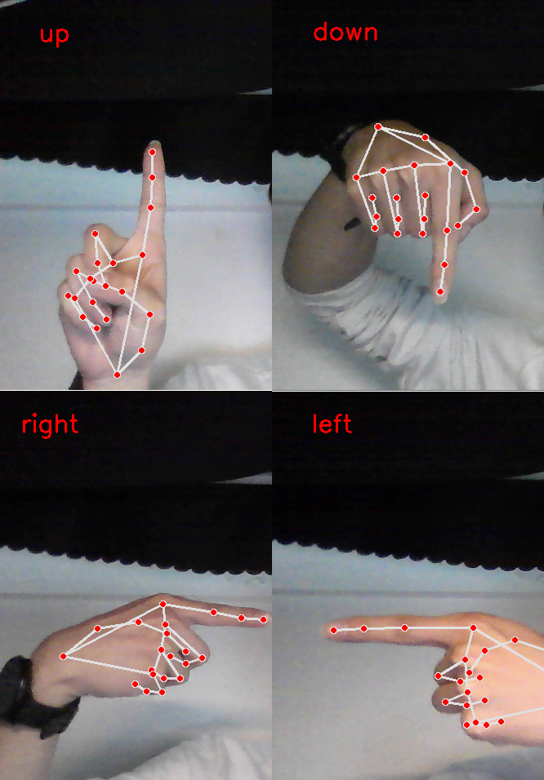
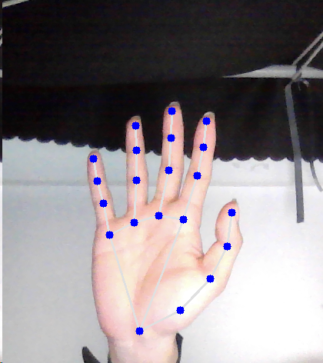
项目背景
痛点问题
解决方案
功能详述
技术特性
未来展望
手势识别技术
项目尝试使用一种脱离深度学习的识别方案，利用现有的成熟分类器模型（MEDIAPIPE）取得关键点数据，并通过关键点来做下一步分析工作。
手势四方向识别
在手势识别问题上，使用GOOGLE开源的成熟框架MEDIAPIPE来获取手部21个关键点坐标，计算手部关键点检测拇指指尖和食指指尖的坐标，计算两指之间的夹角，通过夹角角度来判断当前手势的朝向。
手掌21关键点
Notes:
在手势识别技术上，系统使用了Google开源的mediapipe框架来提取手掌部位的21个关节关键点，再通过计算食指和拇指夹角角度来判断当前手势的朝向。

Slide 21
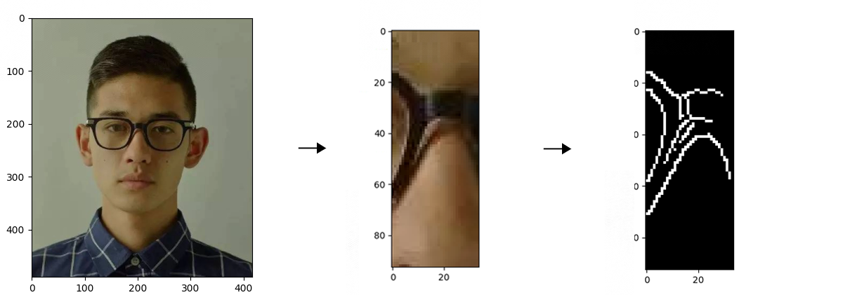
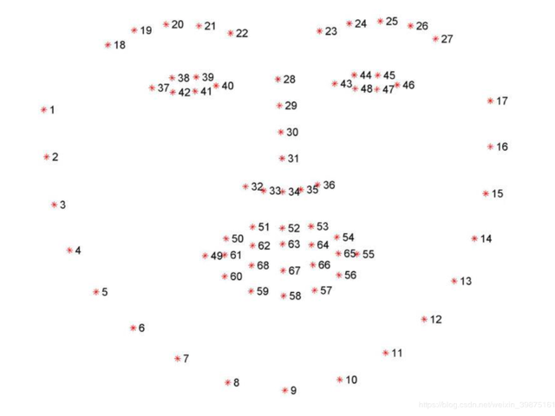
项目背景
痛点问题
解决方案
功能详述
技术特性
未来展望
眼镜识别技术
对于框架眼镜佩戴识别的问题上
项目通过opencv读取人脸图像数据后，使用dlib的人脸68点特征分类器来获取鼻梁区域图像
使用高斯平滑和二值化处理图像后来分离眼镜与肤色背景
并基于此判断用户是否佩戴眼镜，通过识别眼镜来自动化裸眼和矫正视力测试的自动分类。
定位截取与二值化效果
项目采用了kaggle公开的人脸眼镜数据集作为对照测试。（共2769张佩戴眼镜的人脸图像与2151张未佩戴眼镜的人脸图像）
在相同数据集的情况下：
使用传统TensorFlow与Keras训练出的卷积神经网络模型的识别准确率在91.09% （452/4920）
使用鼻梁关键点定位识别的方式识别准确率在98.76% (12/4920)
dlib对于人脸的68个landmark分布
Notes:
在眼镜识别问题上，使用开源库dlib的人脸68点特征分类器来截图鼻梁区域的图像。
并使用高斯平滑和二值化来判断是否佩戴眼镜。
通过眼镜判断来实现自动化的裸眼和矫正视力的自动分类。

Slide 22

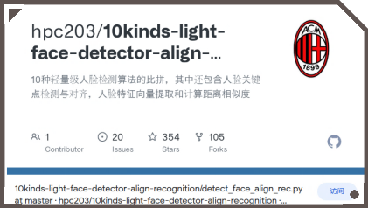
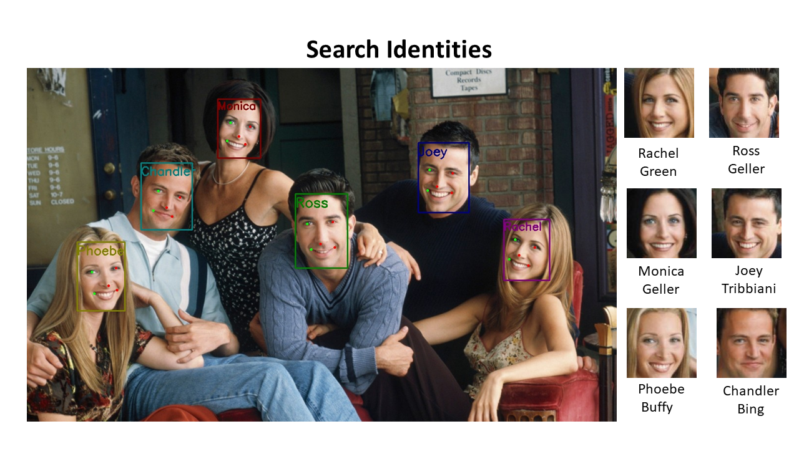
项目背景
痛点问题
解决方案
功能详述
技术特性
未来展望
人脸识别技术
本项目采用了向量检索的方式来完成人脸识别部分:
在录入人脸时使用arcface/InsightFace人脸识别模型对人脸的
512维特征向量进行提取，并存入人脸向量数据库
在识别时对比向量特征最相似的人脸数据返回。
InsightFace
InsightFace是一个开源的2D&3D深度面部分析工具，主要基于PyTorch和MXNet，有效地实现了各种最先进的人脸识别、人脸检测和人脸对齐算法，这些算法针对训练和部署进行了优化。
参考文章
Notes:
人脸识别技术也是使用了开源框架insightface来提取人脸的512维向量特征，并存入人脸数据库，在识别时对比特征量最近似的人脸。

Slide 23
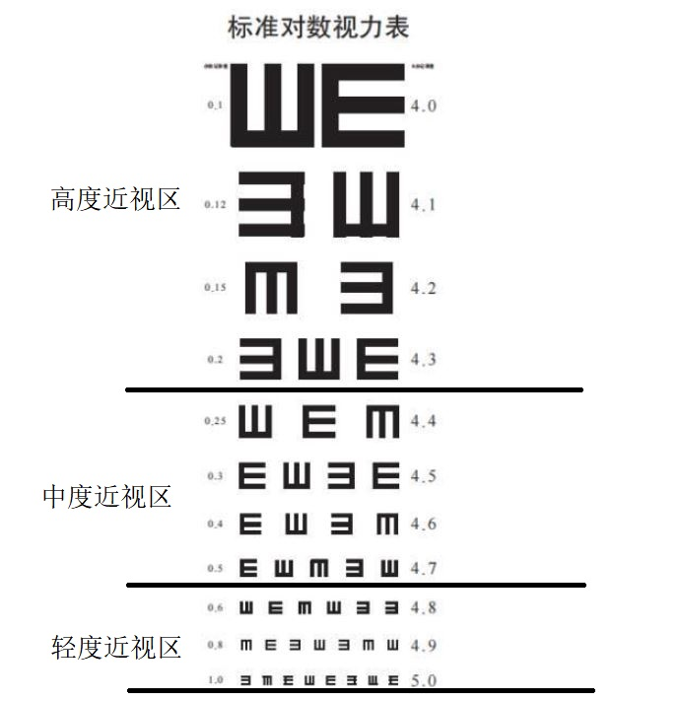
项目背景
痛点问题
解决方案
功能详述
技术特性
未来展望
其他技术
本项目结构分为以下几部分：
前端 / 展示端（H5+JS）：
采用H5展示用户界面，包括E字图像，基本提示信息与实时语音播报提示。前端会实时与后端进行通讯读取数据并展示
后端 / 数据传输层（Uvicorn + FastAPI + OpenCv）：
后端会唤起设备摄像头，通过捕捉当前图像来完成与用户的交互。在捕获到图像后会将图像通过线程通讯传递给分析端，并从分析端得到识别结果，再根据业务逻辑做相应的数据处理并把数据提供给前端。
分析端（Python+Dlib+MediaPipe+InsightFace）：
主要负责接收后端传递过来的图像数据，完成人脸识别、手势识别、眼镜识别等主要识别任务。并将识别结果返回给后端。
快速视力范围定位：
本模块将视力表分为三个区域：
高度近视区，中度近视区，轻度近视区
测试中会由高到低递进显示每个区域最小可见的E字图像直到用户不可认
或认出最后一个E字图像（即视力1.0）为止，当前停止区域即用户的视力范围
Notes:
项目前端界面使用H5和Js完成，主要实现基本信息和E字图像的展示，以及语音播报等功能，前端会实时和后端进行通讯并展示数据。
后端负责主要的业务逻辑，调用摄像头，捕获当前图像，通过线程通讯将图像数据传输给分析端处理，并处理分析端返回的结果，再向前端展示。
分析端通过后端传递的图像数据完成人脸识别、手势识别、眼镜识别等主要识别任务。
另一个技术就是系统的快速视力定位算法
由于视力表是一张线性表，我们利用了类似二分搜索算法的原理，将整张视力对数表分成三个部分：高度近视、中度近视和轻度近视。
在测试时，会从高度近视的图像开始，然后逐渐显示更小的E字图像，直到认不出为止，或者认出最小的E字图像（也就是视力1.0）。那时候停止的部分就是测试者的视力范围。
然后系统就会在该视力范围内再对测试者进行进一步的二分搜索测试。由此来缩短测试流程，能够在一分钟内完成双眼的视力测试。

Slide 24
Part 06
未来展望

Slide 25
项目背景
痛点问题
解决方案
功能详述
技术特性
未来展望
1
确保系统的准确度和数据的可信度，进一步优化识别算法的识别准确率
该项目具有显著的社会价值，也是医工学科的有益尝试，我们使用了多项技术并实现结合创新，让人们更加便利的接受视力检查，也让医疗资源更加高效的利用。
未来，我们将提高系统算法的识别准确度，扩展更多服务，实现一站式的视力管理服务平台。
并且，我们也将加强移动端的应用能力，面向C端应用开放更多的功能。
2
更加灵活的服务扩展，开发更多有效功能，打造一站式视力健康管理服务平台，实现校园视力健康的家校联动。
3
加强移动端应用能力，面向C端用户扩展更多功能
Notes:
该项目具有显著的社会价值，也是医工学科的有益尝试，我们使用了多项技术并实现结合创新，让人们更加便利的接受视力检查，也让医疗资源更加高效的利用。
未来，我们将提高系统算法的识别准确度，扩展更多服务，实现一站式的视力管理服务平台。
并且，我们也将加强移动端的应用能力，面向C端应用开放更多的功能。

Slide 26

感谢观看
泉州师范学院 - 视力宝团队
Notes:
谢谢各位评委老师。

